Slide 1
SNUH 심포지엄 ALS staging
노원을지대학교 병원 신경과
유일한

Slide 2
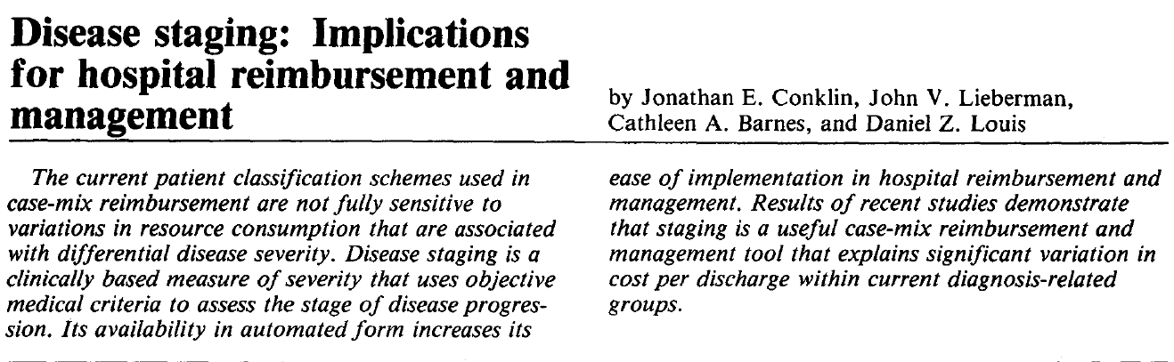

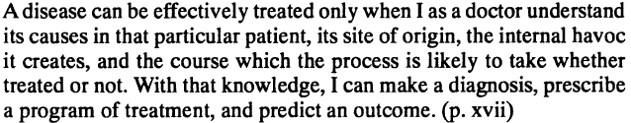
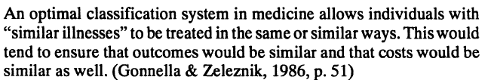
Notes:
첫 Staging은 Gonnella가 UTI환자를 대상으로 연구해서 발표되었습니다. 주진단의 중증도에 따라 분류해서비슷한 치료가 필요하고 비슷한 예후가 예쌍뙤는 환짜뜰을 CLUSTER해서 분류했습니다.
1984년에 발표된 disease staging에 대해 발표한 논문인데 여기서는 disease staging을 환자들의 중증도를 나눠서 환자의 재원기간, 간호비용 등을 예측하고 불필요한 비용을 최소화 하고 병원의 이익을 높이는데 유용하다고 하였습니다. 초기에 illness severity index를 정하기 위해 환자의 전체 의무기록을 다 review해서 질병 stage, complication의 중증도, 연관된 상태, 간호비용, 치료에 대한 반응, 비수술적 치료 등으로 점수를 매겼습니다. 다만 이런 경우 review하는 사람의 주관적인 측면에 좌우되어 평가자에 따라 일관성이 없을 수 있고 의무기록을 일일이 수동으로 평가해야 하는 단점이 있었습니다.
주관적인 측면을 보완하기 위해 사전에 정해진 지표에 따라서 평가하는 system을 만들었습니다. 이후에는 입원한 환자에만 국한되어 평가를 하고 progression에 무관하게 평가시점에 같은 점수를 받은 환자는 모두 같은 stage에 묶였는데 이러한 점을 더 보완해서 질병 중증도의 변화속도를 반영하기 위해 event, pathophysiological observation을 평가하여 staging에 반영하였습니다. 또한 신체부위마다 involve가 더 심하게 됐거나 장애정도가 더 심하면 더 중증인 것으로 간주가 되게 보완이 되는 방향으로 바꼈습니다. 그리고 평가의 객관성을 위해서 미리 정해둔 기준에 따라 평가하는 방식으로 바꼈습니다.
초기에 staging은 미국 national cancer institute에서 발전된 system에서 concept를 빌려왔습니다. 질병이 진행함에 따라서 complication이 더 많이 생기고 전신적으로 더 많이 involve가 되며 예후도 더 안좋게 되는데 staging은 이러한 점을 반영해서 발전해왔고 임상에서 시행하는 검사,진찰 결과에 의존하게 됩니다.
Staging은 한 질환 내에서 severity가 점진적으로 증가해야 하고 한 stage내에서 소모되는 자원의 양이 비교적 균일해야 하며 progression양상을 잘 반영해야 합니다. 그리고 임상에서 사용되는 많은 양의 지표를 바로 이용해서 평가하는데 용이해야 합니다. 그리고 미리 정의된 객관적인 기준을 사용해서 reliable해야하고 재현가능해야 합니다.
아래 사진은 예일대 의과대학에서 생명윤리, 의약에 대해 가르친 외과의사인 Sherwin Nuland라고 하는 분인데 1988년에 발표한 저서에 clinial outcome assessment를 평가하는데 있어 biological health를 강조하였습니다. Biological health를 특정 환자의 질환을 이해하는데 원인, 발생한 부분, 병이 존재하는 부분, 치료유무에 따른 병의 경과에 대해 이해하고 있어야 환자를 진단하고 치료를 진행하고 예후를 판단할 수 있다고 했습니다. Multiple dimension으로 이뤄진 Biological health를 평가하기 위해서는 disease staging을 통한 접근이 필요합니다.
Clinical staging은 clinical trial, care indicator의 evaluation용, outcome measure로서 severity의 변화를 평가할때, practice pattern과 임상경험을 profiling하는데, guideline을 발전시키는데, clinical credential을 평가하는데 사용됩니다.
Clinical trial 참여자를 세분화해서 치료효과를 평가하는데 이용하고 특정상태의 환자를 대상으로 한 연구도 가능하게 합니다. Stage에 따른 상대적인 치료효과를 판단할 수 있습니다. 그리고 stage를 세분화해서 병원진료의 질적평가, 재원기간, 재입원율, 입원필요성등을 미리 평가할 수 있습니다. 질환에 따라서 appendicitis와 같이 early stage에 입원이 필요한 경우도 있고 essential hypertension과 같이 early stage에 입원이 필요하지 않은 경우도 있는데 stage system을 통해 이런 입원필요성의 평가가 가능합니다.

Slide 3
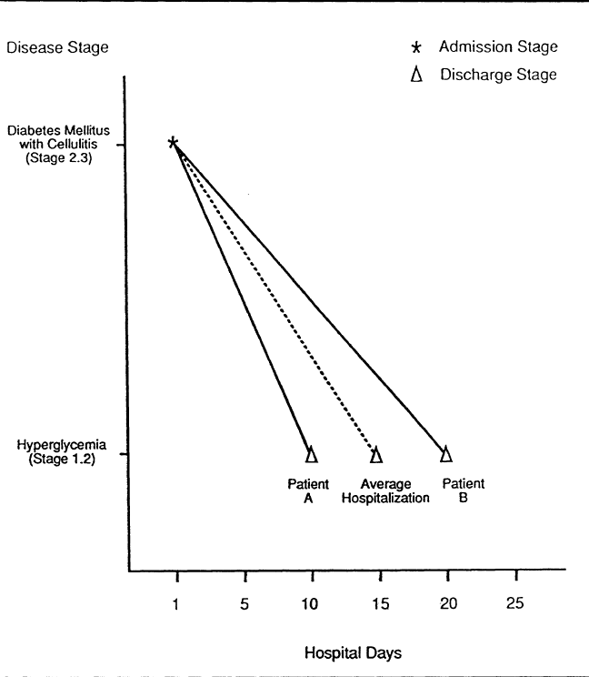

Role of staging system
Applied to Clinical trials
Evaluation of changes in severity as an outcome measure
Profiling practice patterns and clinical experience
Guidelines development
Evaluating clinical credentials
Notes:
입원했던 당뇨환자의 입원, 퇴원시점의 stage를 추적하여 clinical trajectory를 봤던 것인데 이런식으로 stage를 이용해서 clinical outcome을 보는데에도 이용이 됩니다. Clinical trajectory를 이용해서 예상되는 퇴원시점, 치료를 통해 lower stage로 역행이 가능한지 또는 late stage로의 진행을 늦출 수 있는지를 알 수 있습니다. 각 stage별로 어떤 procedure가 필요한지, 어느정도의 비용이 소모되고 어떤 간호 service나 치료가 필요한 지에 대해서도 알 수 있습니다.
임상시험을 할때에도 stage별로 치료효과의 유무를 보고 치료효과에 차이가 있는지를 보거나 또는 early or late stage의 환자를 대상으로 한 임상시험을 하는데에 이용될 수 있습니다. 또한 오른쪽의 그래프처럼 당뇨치료를 하고나서 입원초기, 퇴원시점의 stage에 차이가 있는지 stage에 변화가 생기는데 어느 정도의 시간이 소요되었는지를 판단하는데에도 쓰입니다. 특정 stage에서 어떤 clinical practice가 많이 이뤄지는지와 치료시 stage별로 차이가 있는지를 보게 됩니다. 각 stage마다 표준적인 치료방침을 만들어 guideline을 개선하는데에도 쓰이고 특정 질환에 전문적인 역량을 보유했는지 평가하기위한 자격증 평가에도 이용되게 됩니다.

Slide 4
ALS
Progressive upper and lower motor neuron degeneration,
Poor prognosis (median survival 3-5 years), and variable prognosis.
Staging system for informing disease progression and prognosis
Notes:
보통의 staging syste은 간단하고 질환의 중증도, 예후, 치료방안을 반영하는 clinical milestone으로 정의됩니다. 기능을 평가하는 ALSFRS는 중증도를 반영하지만 단순한 병기체계로 간주하기는 어렵습니다. 기존의 다른 연구에서 clinical factor를 이용하여 phenotypic classification을 하고 survival을 prediction하는 model이 있었으나 milestone이 없어 stage를 위한 기준이 없는 한계가 있었습니다. 환자의 관리, 자원배분, 연구의 설계, 연구의 분류를 위해서는 stage 체계가 필요합니다.
ALS환자의 관리, 자원의 할당, 연구 분류 및 임상시험 설계를 위한 ALS의 staging syste에 대한 필요성이 대두되고 있었습니다. 최근 이러한 필요성으로 King’s staging system, Milano-Torino staging system이 발표가 되어 사용되고 있습니다.

Slide 5
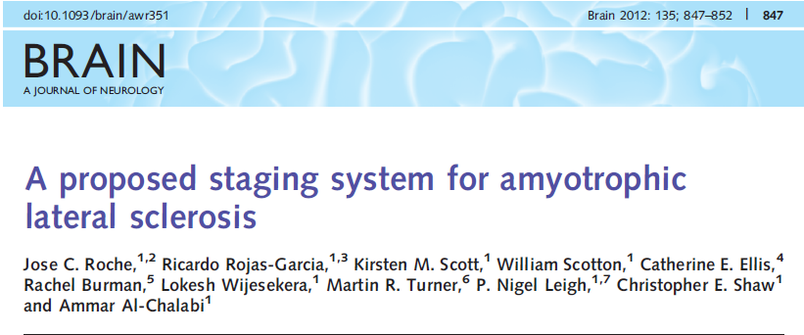
King’s system
Based on the number of affected regions of the body.
Stage 1: first region involvement
Stage 2A: diagnosis
Stage 2B: second region involvement
Stage 3: third region involvement
Stage 4A: need for gastrostomy
Stage 4B: need for noninvasive ventilation
Stage 5: death
Notes:
1993~2007년 1471명 중 인지기능이상이 없는 1459명 대상. Bulbar onset 371(25%), limb onset 1088(75%), 남자 892(61%), 여자 577 (39%), onset시점 평균나이 57세, 생존기간의 median값은 42.3개월, limb onset은 48개월, bulbar onset은 30개월. f/u이 끝날때 사망한 환자가 1067명. (bulbar 295, limb 772명) 나머지 중 f/u loss가 아닌 238명은 사망하지 않아 disease duration에 의한 비율을 구한 milestone은 없음. 사망한 환자의 onset나이 중앙값은 60세, 생존한 환자는 54세. 죽은 환자는 진단까지 지연된 기간의 중앙값이 11개월, 생존한 환자는 16개월.
Revised El Escorial-Airlie House criteria기준으로 ALS의 기준에 맞는 환자, pure lower motor neuron syndrome, pure upper motor neuron syndrome환자를 포함하였고 onset시점에 dementia가 있는 환자는 제외하였습니다. (riluzole을 2주이상 사용한 환자도 기록했습니다.)
Milestone은 bulbar, upper limb, lower limb, diaphragm의 기능이상으로 인한 weakness, wasting, spasticity, dysarthria, dysphagia와 같은 증상이 발생하는 시점, 진단된 시점, 2번째, 3번째 region이 기능장애를 보이는 시점, gastrostomy와 non invasivae ventilation이 필요한 시점으로 정했습니다. Milestone timing은 각 mile stone까지의 경과시간을 사망할때까지의 전체기간으로 나눈 비율로 표준화 하였고 진단은 35%시점, 두번째 분절이 영향을 받은 시점은 38%, 3번째는 61%, gastrostomy가 필요한 시점은 77%, NIV가 필요한 시점은 80%였습니다.
Stage 1은 첫번째 부위가 침범되어 weakness, muscle wasting, spasticity, dysarthria, dysphagia와 같은 증상이 시작한 상태, 2A는 진단, 2B는 두번째 부위의 침범, 3는 세번째 부위의 침범, 4A는 경관영양이 필요한 상태, 4B는 비침습적 인공호흡기가 필요한 상태, 5는 사망으로 나뉩니다. 환자가 호소하는 증상, 의사의 진찰을 통한 결과를 모두 반영하여 stage를 평가하고 upper motor neuron, lower motor neuron sign여부에 대한 판단이 필요없다는 장점이 있으며 King’s stage를 이용한 질병진행의 예측에서도 이전의 임상경과와 유사한 곡선형을 확인하였습니다.
다만 기존의 코호트를 이용한 연구이므로 새로운 코호트를 활용해서 연구한다면 기존과 연령, 성별, 표현형의 비율, 유전적 배경에 따라서 결과가 달라질 수 있겠고 호흡증상이 최초로 발생하는 환자들은 stage 3이하의 단계를 거치지 않고 바로 stage 4B로 시작하는 경우가 있을수 있습니다. 또한 ALS가 중증으로 진행하면 frontotemporal dementia가 약 50%정도에서 생기지만 King’s system에는 그런 부분은 반영이 안된 단점이 있습니다. 다만 King system의 stage에 따라서 stage1에서는 의료기관의 진단, stage 2,3에서는 다학제팀에 의한 의료서비스, stage 4부터는 경관영양과 인공호흡기와 같은 중재치료, 말기의 완화 의료와 돌봄에 대한 접근으로 나눌수 있고 이를 통해 더 체계적인 사회적 접근이 가능하다는 장점이 있습니다. 또한 King’s system을 임상시험지표로서도 활용하고 있습니다.

Slide 6
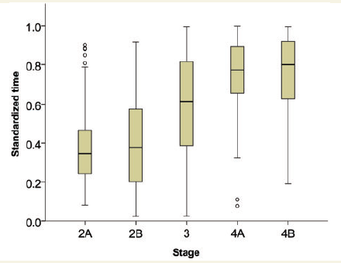
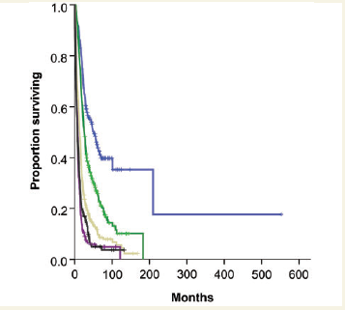
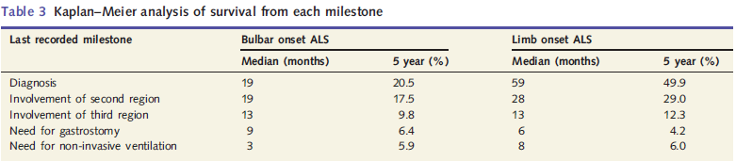
King’s system
Notes:
각 milestone에 따라 상대적으로 예측 가능한 시점에 도달하는 모습을 보였지만 진단시점과 2번째 분절에서 장애를 보이는 시점이 명확히는 구분되지 않았습니다. Bulbar onset에서는 NIV이전에 gastrostomy를 요하는 상태에 먼저 도달했고 limb onset의 경우에는 NIV를 요하는 상태에 먼저 도달했습니다.
결과에 표나 그림으로 제시되지는 않았지만 진단까지의 시점을 전체 질병기간으로 나눈 표준화기간으로 비교했을때 limb onset 의 경우에는 riluzole을 투약한 환자가 그렇지않은 환자에 비해 더 작은 0.29 vs 0.39로 더 통계적으로 유의하게 더 작은 값을 보였습니다. 그러나 bulbar onset의 경우에는 통계적으로 유의한 차이가 없었는데 sample size가 작아 통계적 power도 더 작았습니다. Riluzole투약 여부가 진단시점이외의 다른 milestone에는 영향을 미치지 않았습니다. 전체 코호트를 가지고 survival를 비교했을때 마지막으로 기록된 milestone으로부터 사망이나 censoring까지의 기간을 보면 파란색이 2A, 녹색이 2B, 회색이 3, 검은색이 4A, 보라색이 4B로 각각의 curve가 뚜렷하게 분리되어 생존기간의 차이를 보였다는 점에서 validity를 보인다고 볼 수 있습니다.
각각의 milestone을 질병의 전체 기간으로 보면 두번째 분절, 세번째 분절에 증상이 나타나는 기간, gastrostomy나 respiratory support가 필요한 시점이 각각 40, 60, 80%정도로 나타났습니다. 여기서 stage를 정할때는 가장 높은 단계로 정해야 하는데
예를 들면 첫 증상이 NIV를 요하는 호흡곤란으로 나타난다면 2A가 아닌 4B가 됩니다.
Stage 2를 나눈 것은 여러 center들이 각각 진단시점이 다른데 두번째 분절에 증상이 발생한 시점은 비슷하므로 2A, 2B로 나눠서 보는게 의미가 있다고 보고있습니다. Gastrostomy와 NIV가 필요한 시점이 bulbar onset과 limb onset에서 각각 어떤 단계에 먼저 도달하는지가 다르므로 stage 4,5가 아닌 4A, 4B로 나눴다고 합니다. 이부분은 다른 stage system이라면 4, 5로 나누겠지만 여기서는 그렇지 않은 점이 보통의 stage system과는 다른 점이라고 하겠습니다. El Escorial criteria와 다르게 upper motor neuron, lower motor neuron involve에 대한 판단이 필요 없고 weakness등으로만 판단하면 되므로 진료를 하는 신경과 의사나 환자들이 판단한 결과도 비슷하게 나온다는 점이 장점입니다.
이 연구에서는 incident cohort를 사용하지 않고 prevalent cohort를 사용해서 전반적으로 대상자가 더 어리고 오래살고 남자의 비율이 높으며 bulbar onset이 더 적은 경향을 보일 수 있다는 단점이 있습니다. 그리고 진단시점부터 사망까지의 기간을 가지고 나눈 standardized timing을 사용했는데 코호트별로 나이, 성별의 비율, phenotype이 다른 경우에 결과가 다를 수 있으므로 다른 incident cohort에서의 연구도 필요합니다. 그리고 이 연구에서는 인지장애여부는 평가에 포함시키지않았다는 단점도 있습니다. 그런데 인지장애의 경우 고정된 시점에 생기지않아 milestone으로 고려하기에 어려운 상태입니다. 따라서 인지장애가 발생하면 바로 반영가능하게 flexible한 체계가 필요합니다. 예를 들면 인지장애가 있으면 cognitive impairment의 앞글자를 따서 stage 숫자앞에 CI를 붙이는 방법이 있겠습니다.
Stage를 이용한 장점으로 전문가, 기관의 인력과 자원을 배분하는데 도움이 됩니다. Stage 1은 의료기관의 진단, 2와 3은 다학제팀의 관리, stage 4는 intervention과 말기의 완화치료를 하는 식으로 판단하는데 도움이 됩니다. 그리고 임상시험의 secondary endpoint로 사용될 수 있습니다.

Slide 7
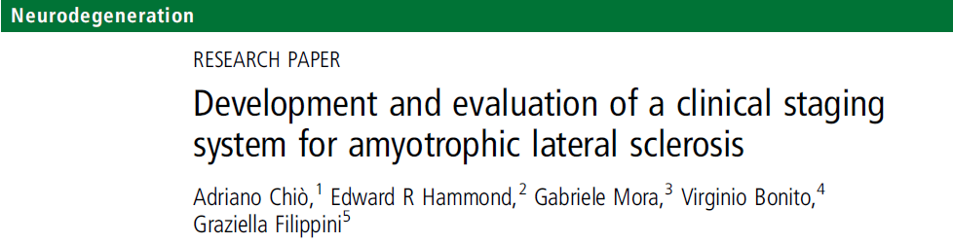
Milano-Torino system (MiToS)
Based on a clinical scale.
Stage 0: symptoms only, loss of independence (-)
Stage 1-4: loss of independence in a number of domains (swallowing, walking/self-care, communicating, breathing) from ALS Functional Rating Scale-Revised (ALSFRS-R)
Stage 5: death
Notes:
2015년 JNNP에 Chio등이 발표한 Milano-Torino staging system은 ALS의 진행에 따라 삶의 질과 경제적 부담에 대해서도 의미있는 차이를 반영할 수 있어야 한다는 생각을 바탕으로 하여 개발되었습니다. ALS진행의 주요 milestone은 ALSFRS, ALSFRS-R 모두에 포함되고 자율성 상실을 수반하는 주요 지표 4가지로 정의함. 걷기/자기관리, 삼키기, 의사소통, 호흡 4가지임. 4가지 영역 중 걷기/자기관리는 ASLFRS-R의 8번(걷기), 6번(옷입기와 위생), 삼키기는 3번(삼키기), 의사소통은 1번(말하기), 4번(쓰기), 호흡은 10번(호흡곤란), 12번(호흡부전)으로 결정함. 각 영역에서 자율성을 상실한 경우 0점, 상실하지 않은 경우 1점으로 해서 4개 영역의 세부항목 점수를 합한 값을 통해 stage를 결정함. Stage는 총 6단계로 구분하는데 stage 0은 증상이 있으나 자율성 상실이 없는 상태이고 stage1부터 4까지는 자율성을 상실한 영역의 개수 1개부터 4개까지로 매기며 stage 5는 사망으로 정의함. MITOS는 임상에서 널리 사용되고 있는 ALSFRS, ALSFRS-R을 기반으로 만들어져서 추가적인 평가없이 결정할 수 있는 장점이 있고 전체 stage에 따른 환자의 분포와 stage간 전이 확률이 진행하는 질병 상태와 일치하는 모습을 보임.
하지만 초기연구에 등록되기 전 기능손상에 필요한 소요기간을 결정할 수 없고 일부 환자에서는 stage를 건너뛰거나 이전 stage로 역행하는 경우도 있어 질병의 진행을 잘 반영하지 못하는 한계점을 보이기도 함. 또한 bulbar onset ALS가 limb onset ALS에 비해 모집자 수가 부족했다는 점도 한계점임. 또한 frontotemporal degeneration이나 ALS-plus syndrome 등이 대상자에서 제외되어 인지기능 장애에 대한 반영이 잘 안되어있음.
ALS의 quality of care (QOC) study data를 사용함. 이탈리아 11개 ALS cente에서 2001년부터 2002년까지 18세이상 80세이하 환자를 prospective하게 모아 연구함. El Escorial criteria로 Definite, probable거나 laboratory supported probable sporadic ALS환자를 대상으로 함. 제외 기준은 진행중인 clinical trial에 참여중인 경우, familial ALS, ALS plus syndrome, ALS Frontotemporal degeneratio이 있거나 암, 허혈성 심장질환, COPD나 신장질환과 같은 심각한 내과적 질환이 있는 환자는 제외하였음. 환자는 2001년 2월부터 2002년2월까지 모집하여 등록시점. 4,8,12개월후 f/u방문시 평가하였고 ALSFRS을 이용해서 기능적인 면을 평가하고, medical outcome study 36-Item Short-Form General Health Survey (SF-36)을 사용하여 health-related QOL을 평가하였음. 그리고 전반적인 QOL은 schedule for the Evaluation of Individual QOL-Direct Weighting (SEIQOL-DW)를 사용하여 개인별 QOL을 평가함. 각각 방문시 의료비를 조사했고 참가자들은 매일 의료시설 이용내역을 기록하도록 함. 의료비용은 입원비, 간호비, 종합 병원이나 개인병원 방문하는데 드는 비용, 진단하는데 드는 검사 비용, 약값, 재활치료비, 심리치료비용, general practitioner 방문비용, 거동이나 의사소통에 필요한 비용을 직접 비용으로 해서 조사했고 간접비용은 조사하지 않음. Stage 진행은 QOC study data와 second study인 interventional clinical trial of lithium carbonate in ALS(LiTALS)를 이용함.
LiTALS study: 2008.5~2009.4까지 lihium carbonat의 치료효과를 보기위해 이탈리아 ALS환자 171명을 87,84명으로 나눠 therapeutic lithium, subtherapeutic lithium의 효과를 비교한 연구로 ALS 증상발생 36개월이나 ALSFRS-R이 swallowing, respiratory capacity 3이상 cutting food and walking 2점이상인 mild to moderate환자를 대상으로 하였던 연구임. Randomization시점과 1,3,6,9,12,15개월째에 ALSFRS-R을 체크한 연구임. Lithium의 효과 부족과 부작용으로 조기종료되었음.
MiTOS의 milestone은 ALSFRS, ALSFRS-R에 포함된 4개의 key domai에서 독립기능을 상실하는 것으로 정의합니다. Walking/self-care, swallowing, communicating, breathing 4가지 입니다.

Slide 8
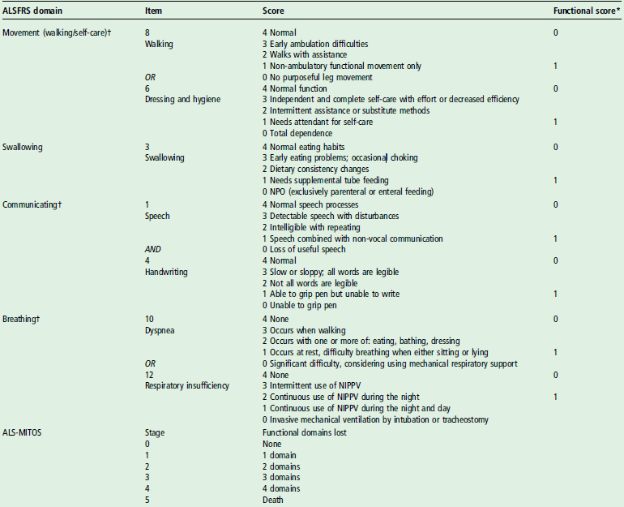
MiToS 4 domains, 7 items, 5 stages
Notes:
MiTOS의 4개 domain중 거동에 관한 부분은 ALSFRS중 8번 walking과 6번 dressing and hygiene으로 평가하고 삼킴에 관한 부분은 ALSFRS중 3번 swallowing으로 평가합니다. 의사소통에 관한 부분은 ALSFRS 1번 speech와 4번 handwriting으로 평가하고 호흡에 관한 부분은 10번 dyspnea, 12번 respiratory insufficiency로 평가합니다. Domain 중 삼킴을 제외하고는 점수기준이 되는 ALSFRS item이 2개씩입니다. 각각의 item별로 기능상태를 평가하여 threshold를 넘지않는 양호한 상태는 0점, threshold를 넘는 기능상실이 있는 상태는 1점으로 합니다. 보행은 도움을 받고도 걸을수없는 상태부터 1점, 옷입기와 위생은 지속옆에서 지속적으로 지켜봐야 하는 상태나 전적으로 의존하는 상태일때 1점입니다. 삼킴은 보조적으로 tube feeding이 필요한 상태일때 1점입니다. 말하기는 육성외에 몸짓과 같은 non-vocal communication이 필요하면 1점, 쓰기는 펜을 잡을수는 있지만 쓰는것은 안되면 1점입니다. Dyspnea는 쉴때도 호흡곤란이 있고 앉아있거나 누워있을때 둘 중 하나라도 숨쉬기가 힘들면 1점입니다. 밤시간동안 Nasal intermittent positive pressure ventilation 줄여서 NIPPV가 계속 필요하면 1점입니다. 의사소통의 경우 말하기와 쓰기가 모두 1점이어야지 의사소통 domain의 기능상실이 있는것으로 보게되고 거동과 호흡은 2가지 item중 하나라도 1점이면 기능상실이 있는것으로 봅니다. 총합적으로 몇 개의 domain이 기능을 상실했는지를 따져서 stage를 매기게 되고 사망은 stage 5, 기능이 상실된 domain이 없으면 stage 0입니다.
Transition probability는 Markov model을 이용해서 계산했습니다. QOC study는 전체 130환자(여자 56명, 남자 74명)이고 평균나이는 57세이고 증상발생이후 기간은 평균 2.5년이었습니다. 64%가 definite ALS이고 lab supported ALS가 22%, probable ALS 14%였습니다. 평균 ALSFRS는 24.5점이었습니다. LiTALS study는 전체 171명의 환자, 평균나이 58세, 증상발생시 평균나이 57세, 평균 ALSFRS-R은 36.9 였습니다. 80%가 riluzole투약, 40%가 creatine, Vit.E사용. Baseline에서 10%미만이 gastrostomy, NIV가 필요한 상태였음.

Slide 9
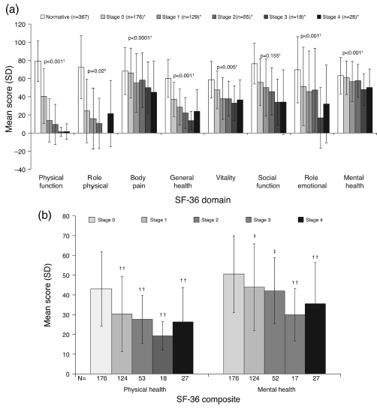
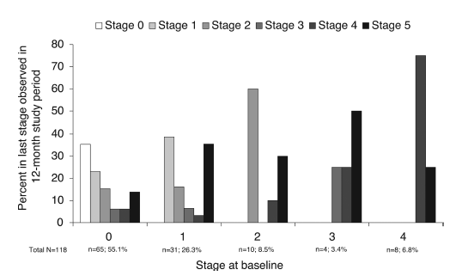
Notes:
왼쪽의 그림은 QOC study에서 baseline stage별로 12개월후 어떤 stage로 진행하는지를 본 것인데 처음에 stage 0이 55%, stage 1이 26.3%이었고 f/u loss된 인원을 제외하고는 전체 중 59%정도가 stage progression을 보였습니다. SF-36점수를 보면 보통의 이탈리아 사람들보다 ALS환자가 전반적으로 더 낮은 결과를 보였고 stage가 진행할수록 더 떨어지는 결과를 보였습니다.

Slide 10
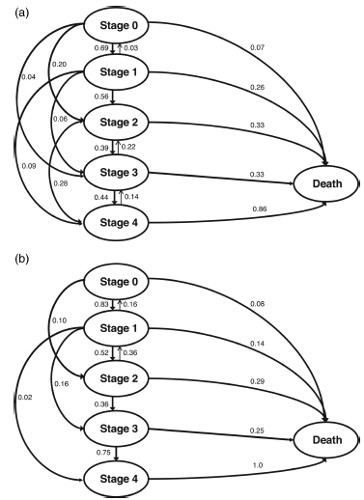
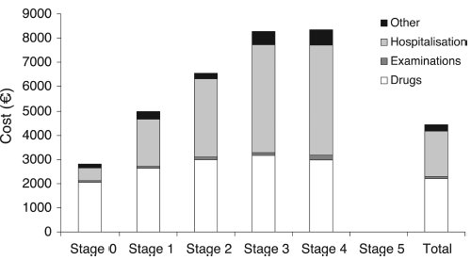
Notes:
왼쪽의 그림은 전체적인 의료비용이 stage가 증가함에 따라서 증가하는결과도 보였습니다. 오른쪽 그림 transition probability를 보여주는 그림인데 a가 QOC study를 토대로 한 결과이고 b가 LiTALS stuy를 토대로 한 결과입니다. Stage skip하는 경우도 있지만 상대적으로 드물고 stage를 역행하는 경우는 4건정도가 있었습니다. 1->0, 3->2 2건, 4->3 1건. 주로 breathing domain에서 점수가 증가하여 그렇게 된 경우가 2건, eating에서 1건, movement에서 1건입니다. 사망확률은 stage0부터 3과 4까지 증가하는 경향을 보였습니다. Tracheostomy를 연구 도중에 받거나 이전에 받은 환자 17명 중 사망한 환자는 1명이었습니다. 아래쪽의 LiTALS연구에서는 skip하는 경우가 stage0과 1에서 있었습니다. 역행하는 경우는 stage 1과 2에서만 있었습니다. Stage 2에서 역행하는 경우와 stage 3로 진행하는 확률은 비슷했습니다. MiTOS의 장점은 기존에 이미 널리 사용되는 ALSFRS, ALSFRS-R을 사용한다는 점으로 추가 평가가 필요없어 용이하게 임상시험에서 endpoint로도 널리 사용될 수 있겠습니다.
이 연구의 한계점으로는 baseline의 stage에서 얼마간 머물러 있었는지를 모르고 sample수가 적다는 점입니다. 그리고 stage가 진행하는것의 임상적 의미는 알수없는 한계가 있습니다. 그리고 몇몇 환자는 stage를 건너뛰거나 역행하여 환자마다 질병의 진행속도에 차이가 있다는 것을 보여주어 사망률까지 포함된 더 큰 규모의 데이터를 가지고 분석을 해봐야 합니다. 그리고 bulbar onset이나 bulbar, limb에 동시에 첫 발생한 환자가 충분하지 않고 frontotemporal degeneration가 제외되어 인지장애에 대한 부분은 반영되지 않았습니다.

Slide 11
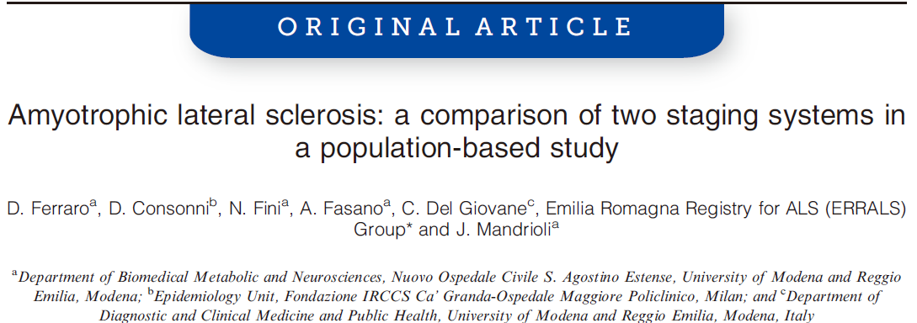
Comparison between two staging
King’s system
occurred at predictable times, evenly spaced out
Stage↑: survival↓, deaths↑
MiToS system: skewed towards later phases.
Survival curves overlapped, homogenous deaths throughout most stages.
Notes:
Incident, population-based ALS cohort를 가지고 2009년부터 prospective registy를 가지고 2개의 stage를 가지고 연구한 결과입니다. 이탈리아의 emilia Romagna지역에서 545 case를 가지고 연구한 결과 King 시스템에서는 같은 stage내의 survival이 차이가 더 적은 균질한 분포를 보였고 stage간에는 survival의 차이가 더 커서 stage간의 차이가 더 뚜렷했습니다. 따라서 이 연구에서는 King 시스템이 예후를 예측하고 임상시험의 효과를 측정하는데 더 적합하다고 결론을 내렸습니다. ALSFRS-R, 호흡기능검사결과, 몸무게, gastrostomy나 NIV와 같은 procedure가 필요한지여부, UMN/LMN involve, 사망일자를 조사함. Stage 2A와 2B는 stage 2로 합쳤고 ALSFRS-R에서 항목에 3점이하가 되면 King’s system상으로 involvement가 있다고 간주하고 점수를 매김. 예를 들면 ALSFRS-R총점이 44점으로 같은 경우에 item별로 점수를 체크해서 1,3이 각각 2점이면 stage 1이고 item 6,8,9,10이 각각 3점이면 stage 2b로 평가함.
Categorical data는 chisquare test로, 연속변수는 equality of medians test와 Kruskal-Wallis test로 비교함. Median time은 표준화 시켰는데 사망한환자의 onset time부터 각 clinical milestone까지 기간을 전체 질병기간으로 나눠서 함. Equality of median test는 각 staging system별로 onset부터 각 stage까지의 median time을 비교하였음. Log-rank test와 Kaplan-Meier survival curve를 이용해서 각 staging system별로 stage간의 survival을 비교함.
예후예측 체계의 평가는 같은 stage내의 환자들의 생존기간에 차이가 적은 homogeneity를 보여야 하고 서로 다른 stage간의 환자들의 survival이 차이가 클수록 좋은 discriminatory ability, 조기의 stage의 환자가 후기의 stage환자보다 survival이 더 긴지를 보여주는 monotonicity of gradients로 평가함.
2009.1~2013.12까지 이탈리아 emilia romagna지역에서 ALS로 진단된 545명의 환자를 대상으로 했고 마지막 추적시점에 총 272명이 사망하였음.

Slide 12
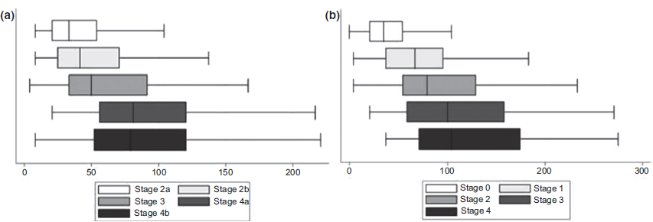
Notes:
아래쪽 figure의 왼쪽이 King’s system, 오른쪽이 MiToS에 따라서 stage를 분류한 결과입니다.
왼쪽 그림에서 각 stage에 도달한 Standardized median time을 보면 dementia환자를 포함한 경우 stage 2b, 3, 4a, 4b는 42, 50, 81, 79%였고 dementia를 제외하면 42%, 58%, 81%, 73%여서 dementia가 있는 환자를 포함하면 stage 3에 더 빨리 도달하는 것으로 나타났습니다.
오른쪽 그림은 MiToS로 stage를 평가한 결과인데 stage 0부터 4까지의 standardized median time이 각각 35%, 67%, 79%, 100%, 104%였습니다. Dementia환자를 제외하면 35%, 65%, 73%, 96%, 108%였습니다.

Slide 13
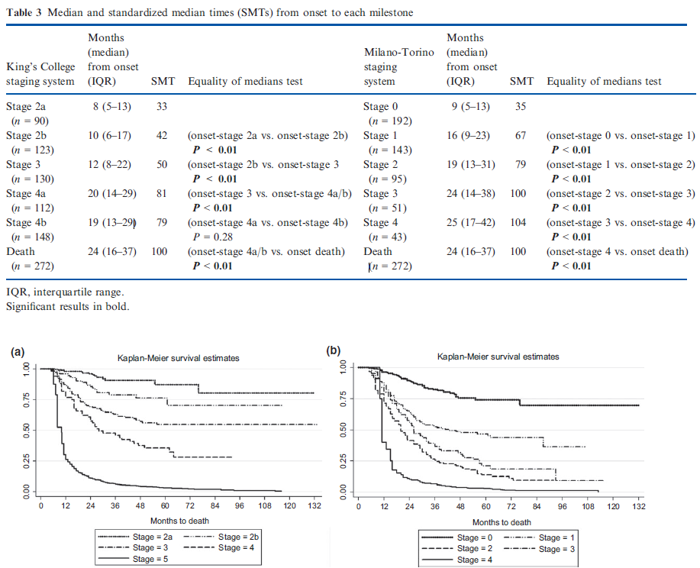
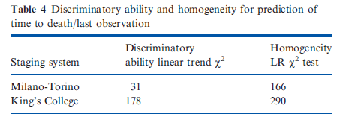
Notes:
Table 4는 사망 또는 마지막 f/u시의 상태까지의 기간을 예측하는 것을 기준으로 stage간의 변별력, stage내의 균일성을 본 결과인데 King’s system이 더 높은 변별력과 균일성을 보였습니다.
종합적으로 보면 King’s system은 onset부터 2번째 분절, 3번째 분절에 위약이 발생하는 시점, 위루술 또는 호흡보조장치의 사용이 필요한 시점까지를 standardized median time으로 봤을때 각각 40,60,80%로 균일했습니다. 이 결과는 King’s system을 발표한 저자들과 동일하게 dementia환자를 제외했을 때의 결과이고 clinical milestone이 42,58,81 and 73%로 비슷한 결과를 보였습니다. Dementia환자를 제외하지 않은 경우에는 3번째 분절에 위약이 발생하는 시점이 50%로 60%보다는 단축되는 결과를 보였습니다. MiToS의 경우에는 stage 0부터 4까지의 standardized median time으로 보면 35,67,79,100,104%로 나왔습니다.
전반적으로 보면 King이 전체 disease course에 고르게 분포하고 MiToS는 후기 stage에 치우치는 결과를 보였고 stage 3와 4가 조금 더 길게 나왔습니다. 저자들은 MiToS는 각 stage에 도달하는 것을 기능을 완전히 소실하는 것을 기준으로 하기 때문에 1,2개 기능의 소실에 반해 그 이후의 기능소실 시점에는 이미 질병이 많이 진행했을 수 있기때문에 후기로 치우칠 가능성이 있을것으로 보았습니다.
King’s system에서는 각 stage에 있는 median time이 2달에서 8달로 나왔고 이결과는 balendra가 3개의 clinical trial로부터 얻은 데이터를 가지고 분석해서 2015년에 JNNP에 발표한 결과에서 3달에서 7달로 나온것과 유사했습니다. MiToS는 stage 0부터 2까지는 3달에서 9달이었지만 stage 3부터 5까지는 overlap이 되는 결과를 보였습니다.
Subgroup analysis를 했을때에는 세번째 분절에 위약이 생기는 시점을 보면 두 stage모두에서 bulbar onset이 조금더 빨리 도달해서 bulbar onset이 더 안좋은 예후를 보인다고 널리 알려진것과 일치하는 결과를 보였다고 볼 수 있습니다.
Survival curve를 가지고 보면 King’s system은 stage가 증가함에 따라 통계적으로 유의하게 생존기간이 줄어드는 결과를 보였고 MiToS는 stage 2가 3와 통계적으로 유의한 차이를 보이지 않았고 오히려 더 일찍 사망하는 결과를 보이기도 했습니다. QOLALS study를 가지고 Stage2와 stage 3가 1년째에 사망으로 진행하는 transition probability를 보면 33%로 같았고 LiCALS study를 가지고 분석하면 29%, 25%로 stage 3가 더 적은 결과를 보였습니다. 저자들은 2개영역에서 기능을 완전히 소실한 이후에도 죽지않은 long survivor group의 환자들의 영향 때문인 것으로 분석했습니다.
Tracheostomy는 15%환자가 tracheostomy를 받았고 이 중 57%환자가 f/u이 끝날때 사망했습니다. King stage 4의 환자 90%가 tracheostomy를 받았습니다. MiToS는 respiratory function에서 기능상실이 있는 환자들 중 tracheostomy를 받은 환자의 비율이 stage 0부터 3까지가 비슷했습니다. 이러한 환자들의 경우 tracheostomy를 받지 않았다면 사망했을 환자들이므로 방법론적으로 봤을때 실제 이 환자들이 말기상태에 도달한 것으로 봐야 될지는 불분명합니다.
이 연구의 장점은 이전 staging system연구에서 배제된 frontotemporal dementia가 ALS환자 중 약 15%를 차지하데 이러한 치매환자를 포함하고 있다는 점과 장기간 추적관찰한 population based study라는 점 입니다.
이 연구의 단점은 advanced stage환자들의 경우에는 clinical milestone까지의 시간에 대한 데이터가 불완전하고 각 stage까지의 시간을 전향적으로 수집하지 않고 평균 3개월의 interval로 후향적으로 추정했다는 점입니다. 연구방문 사이의 interval을 더 짧게 해서 전향적으로 연구한다면 stage간에 진행하는 시간이 더 짧게 나타날 수 있을수도 있습니다.
결론적으로 2가지 system을 비교했을때 상대적으로 King’s system은 환자의 예후와 clinical trial에서의 outcome 측정지표로서는 더 유용할 것으로 보이고 MiToS는 각 domain별로 완전한 기능상실에 기반한 system이므로 소모비용 예측이나 자원분배에는 더 유용할 것으로 보입니다. 2개 시스템 모두 dementia환자에 대한 고려가 되지않고 tracheostomy를 받은 환자를 말기환자로 봐야할지에 대한 고려가 없어 이부분에 대한 보완 연구가 필요합니다.

Slide 14
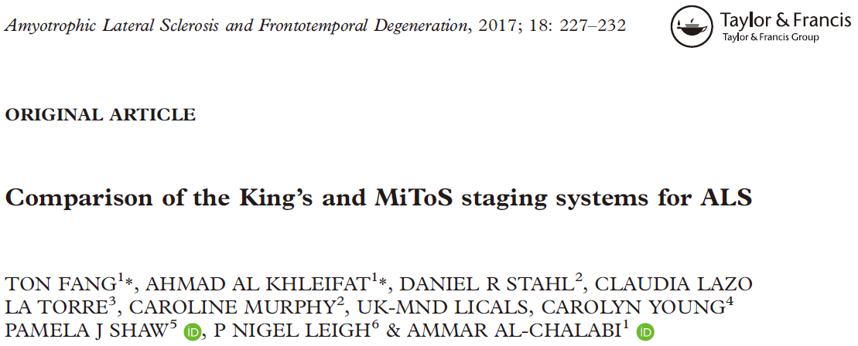
Comparison between two staging
King’s and MiToS
Notes:
King’s system과 MITOS는 중복 이라기보다는 상호 보완적인 체계인데 전자는 임상적, 해부학적 확산을 중요하게 보고, MITOS는 기능적 장애를 중요하게 보는 체계임. Ferraro의 연구에서 King은 질병 전체에 균등하게 분포하고 MITOS는 질병 후기에 치우친다는 보고가 있었음. 두 체계는 질환의 경과를 예측하고 치료계획을 수립하며 전반적인 의료자원의 효율적인 활용에도 기여하고 주치의, 관련의료인력, 환자, 보호자 간의 이해를 높일 수 있다는 장점이 있음.
ALSFRS를 3개월마다 18개월동안 f/u한 phase III randomised double-blind placebo-controlled study인 lithium carbonate의 효과를 연구한 LiCALS study를 가지고 분석했습니다. 총 217명의 환자를 대상으로 했고 95명이 censor date에 사망했습니다. 평균 생존기간은 43.6개월이었습니다.

Slide 15
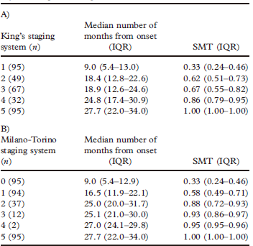
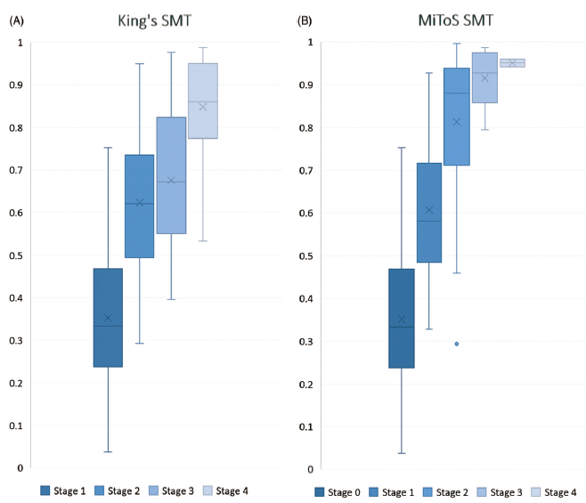
Notes:
King’s system과 MiToS system의 분포를 보면 King은 초기와 중기에 좀더 많이 분포하고 MiToS는 후기에 더 많이 분포하는 경향을 보였습니다.

Slide 16
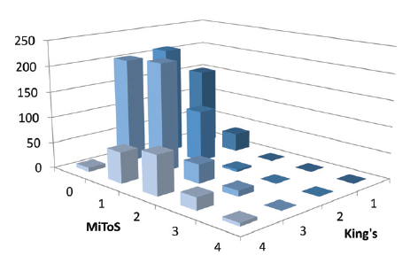
Notes:
Pairwise comparison으로 비교했을때 King’s system 1,2는 MiToS 0,1에 주로 match되었고 King stage 3는 0또는 1에 주로, King stage 4는 MiTos 1,2에 주로 match되고 다음으로 3에 match되는 결과를 보였습니다.
Chi-square test로 King stage와 MiToS stage의 연관성을 보면 King stage 4는 MiToS 2에 가장 강한 연관관계를 보였습니다. Correlation coefficient 0.54였습니다. Linearly weighted kappa aggrement에서는 kappa coefficienct값이 0.21이었고 95% CI는 0.18-0.24였습니다.
King’s system은 초기,중기 질환 감별에 좋고 MiToS는 후기질환 감별에 좋은결과로 나왔습니다.

Slide 17

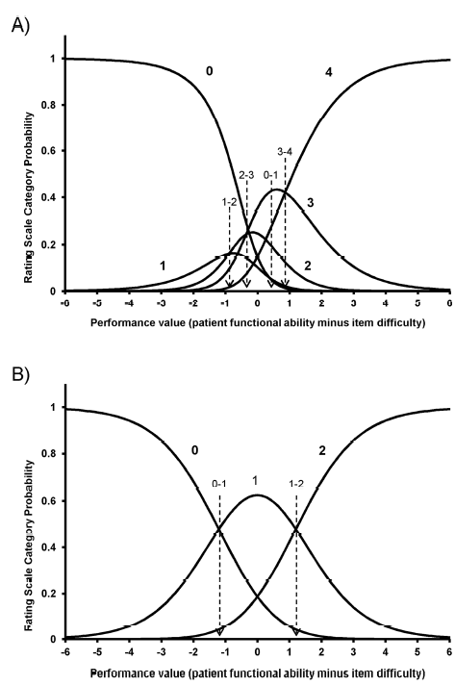
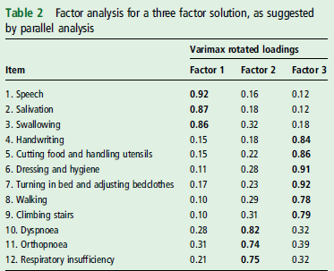
Multidimensionality in the ALSFRS-R scale
Notes:
ALSFRS-R의 문항적합도와 dimensionality를 평가하기 위해 분석한 연구가 있었습니다.
Parallel analysis와 exploratory factor analysis를 한 결과 ALSFRS-R을 factor 3개로 나눌 수 있다는 점을 발견했고 왼쪽 하단에 있는 표와 같이 factor 1,2,3으로 나눠서 domain 1은 bulbar function, 2는 find and gross motor function, 3는 respiratory function domain이 됩니다. 이렇게 3개의 domain으로 나누면 모형이 좋은 적합도를 보였고 PCA를 했을때에도 잘 나눠지는 것으로 나타났습니다. 따라서 ALSFRS-R은 1개의 dimension이 아닌 3개의 multidimension을 갖는 점수로 생각할 수 있고 총점으로 환자의 상태를 평가하기는 어렵다는 결론을 내리게 됩니다. 또한 이 연구결과로 보면 ALSFRS-R을 각항목마다 0에서 4점까지 5개의 점수로 나눠서 평가하는데 오른쪽 plot은 환자의 기능에서 문항(12개의 세부 항목의 난이도)를 뺀 것을 x축으로 하고 ALSFRS-R의 세부항목의 점수를 y축으로 해서 그린것인데 4점부터 0점까지 순차적으로 나오지않고 0점과 1점을 나누는 기준점이 2-3점을 나누는 기준점보다 오른쪽에 위치하는 것을 볼 수 있습니다. 세부항목 점수 기준을 3개로 좁혀서 평가를 하면 2-1-0을 나누는 기준이 차례대로 위치하는 것을 볼 수 있습니다. 따라서 현재 ALSFRS-R의 세부항목을 나누는 점수 기준이 0에서4까지 5단계가 아닌 3단계로 좁혀져야 하는지에 대해서도 고려가 필요합니다. 그리고 세부 항목 중 9번 계단오르기와 12번 호흡부전항목이 라쉬모형으로 예측하는 것보다 variability가 크게 나오는데 계단오르기의 경우 환경의 영향 (예를 들면 익숙한 곳에서 하는것과 계단 폭이 크거나 오르기 어려운 계단과 같은 경우)이 있고 환자의 태도에 영향을 받게 됩니다. 그리고 12번은 호흡곤란이 없지만 기계환기장치를 사용하고 있는 경우 0점, 4점 중 어떤 점수로 판단해야 하는지에 따라 차이가 매우 큽니다. 그리고 7번 항목 turning in bed, adjusting bed clothes의 경우 전혀 못하는 0점과 시작은 할 수 있지만 혼자서 못하는 1점의 경우 명확하게 나눠지는 게 아니어서 평가자마다 판단하는 점수가 다를 수 있습니다. 따라서 이렇게 평가자마다 판단이 다를수 있는 애매한 항목을 1개로 합쳐서 평가하는 것도 고려해봐야 할 것같습니다. 또한 초기보다 말기상태가 되면 상태가 악화되는 정도가 더 커야지 점수변경으로 이어져서 초기보다 후기의 progression을 민감하게 반영하지 못하는 단점도 있어 이에 대한 보완도 필요해 보입니다.

Slide 18
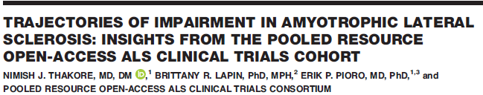
Variable curvilinearity of ALSFRS-R trajectories
4 domains in ALSFRS-R
Bulbar: speech, swallowing, sialorrhea
Fine motor: handwriting, cutting foot, dressing/hygiene
Gross motor: walking, climbing stairs, turning in bed
Respiratory function: dyspnea, orthopnea, respiratory insufficiency
Notes:
3367명 ALS환자의 ALSFRS를 분석한 결과 감소 곡선의 기울기와 방향이 subscore마다 다르고 onset site에 따라서도 다릅니다. 호흡기능과 관련된 점수가 가장 완만하게 감소하는 것으로 나타났습니다. 따라서 ALSFRS를가지고 임상적으로 악화되는지를 판단하는데 제한이 됩니다.
Bulbar onset이 20%, limb onset이 60%정도였고 onset부터 첫 ALSFRS측정까지 기간의 median값이 16.9개월, ALSFRS median값은 39점, subscore별로는 bulbar 11, fine motor 9, gross motor 8, respiratory 12점이었습니다. f/u기간 median값은 12개월이었습니다. 사망률은 21%였습니다.
10723명 중 2번이상 ALSFRS를 기록한 3367명을 대상으로 했고 기록된 점수의 median값은 7회였습니다.

Slide 19
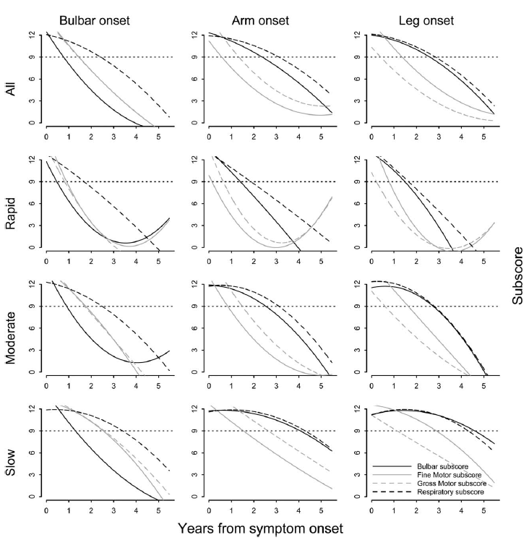
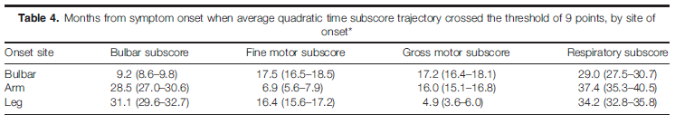
Notes:
Preslope로 rapid, moderate, slow를 나눠서 1달에 0.733감소가 rapid, 0.395에서 0.733사이가 moderate, 그 이하로 감소가 slow로 나누고 onset site별로 나눠서 봤을때 ALSFRS-R domain별로 slope가 다르게 나타나는것을 확인할 수 있습니다. Bulbar onset그룹내에서 rapid, moderate는 bulbar ALSFRS 점수가 symptom onset 3~4년째 부터 역행해서 증가하는 결과를 보였고 rapid group내에서 bulbar/arm/leg onset그룹에서 fine/gross motor domain이 역행해서 증가하는 결과를 였습니다. 9점이하로 증가하는 것을 moderate로 진행한 것으로 간주했는데 preslope가 완만했던 경우 9점이하로 내려가는 시점이 더 늦었습니다.

